Slide 1
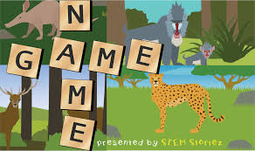
The Name Game: Using Retrieval Practice to Improve the Learning of Names
(Morris & Fritz 2000)
Készítette: Pethő Eszter, Rácz Viktória, Tóth Anna Eszter

Slide 2
Bevezetés
NÉVTANULÁS VISZONYLAG NEHÉZ- jó ha van használható stratégiánk rá
LEHETSÉGES MÓDSZEREK:
MNEMONIKA (Morris, Jones, & Hampson, 1978)
ELŐHÍVÁS-ALAPÚ TANULÁS (Landauer & Bjork, 1978)
ÖSSZETETT/ ELABORÁCIÓS (Craik & Tulving, 1975)
NÉVJÁTÉK- korábbi nevek elismétlése és saját hozzáadása (és így tovább mindenkinél)

Slide 3
Exp. 1
Cél:
egyszerű névjáték,
összetett névjáték és
páros helyzet összehasonlítása
Résztvevők:
265 elsőéves pszichológus hallgató
30 szemináriumi csoport
5 tutor

Slide 4
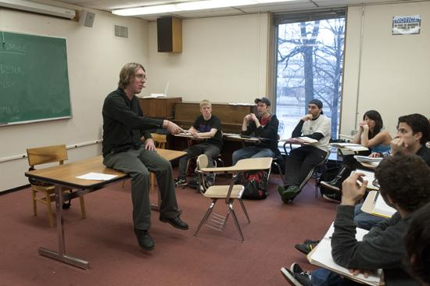
Eljárás
Egyszerű névjáték
Vezeték és keresztnév elmondása
Tutor felírja a táblára - törli
Következő hallgató ismétel és hozzáadja a saját nevét
30 perc után előhívási próba
Összetett névjáték
Hasonló az egyszerűhöz + asszociált kifejezés
30 perc után próba
Páros helyzet
Csoport párokra bontása
Egymás megismerése és bemutatása a csoport előtt
Tutor felírja a nevet a táblára - törli
30 perc után próba

Slide 5
Eljárás - tesztelés
A következő óra elején váratlan tesztelés
11 hónappal később hallgatók megkeresése
Csomag: levél + csoporttagok fényképei

Slide 6
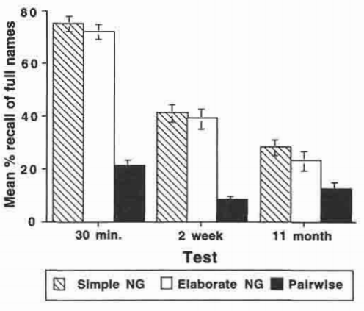
Eredmények
1. Egyszerű névjáték vs. összetett névjáték vs. páros helyzet
szignifikáns különbség volt a feltételek között (p<0,001)
páros helyzetben szignifikánsan gyengébben teljesítettek, mint a másik két feltétel esetén (p<0,001)
nem volt szignifikáns különbség az egyszerű és az összetett névjáték között (p>0,05)

Slide 7
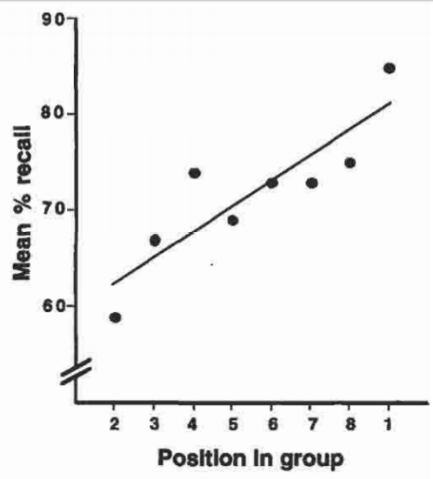
Eredmények
2. A pozíció szerepe
Az elsőkből lesznek az utolsók
Szignifikáns hatása van a pozíciónak az előhívási teljesítményre (p=0.005)

Slide 8
Exp. 2
Cél:
egyszerű névjáték,
összetett névjáték és
ismétléses helyzet összehasonlítása
Résztvevők:
287 elsőéves pszichológus hallgató
2 hét múlva 234
34 szemináriumi csoport
5 tutor

Slide 9
Eljárás
1.Egyszerű névjáték
Exp.1.
2.Összetett névjáték
3.Ismétléses helyzet
tutor felírja az első diák nevét és hangosan felolvassa
második diák nevét is felírja és elmondja az első és második nevét is, 3. diák esetében mindhárom nevet stb.
(új név hozzáadásakor a tutor az egész listát felolvassa elejétől a végéig)
az utolsó név után letörölte a táblát
diákok azt teszik, mint az egyszerű névjátékban, DE ebben az esetben látják és hallják is a nevet
(diákok sorrendje kontrolálva bármilyen begyakorlási hatás kiküszöbölésére)

Slide 10
Eljárás - tesztelés
1.Egyszerű névjáték
2.Összetett névjáték
3.Ismétléses helyzet
tesztelés 2 hét és 11 hónap múlva

Slide 11
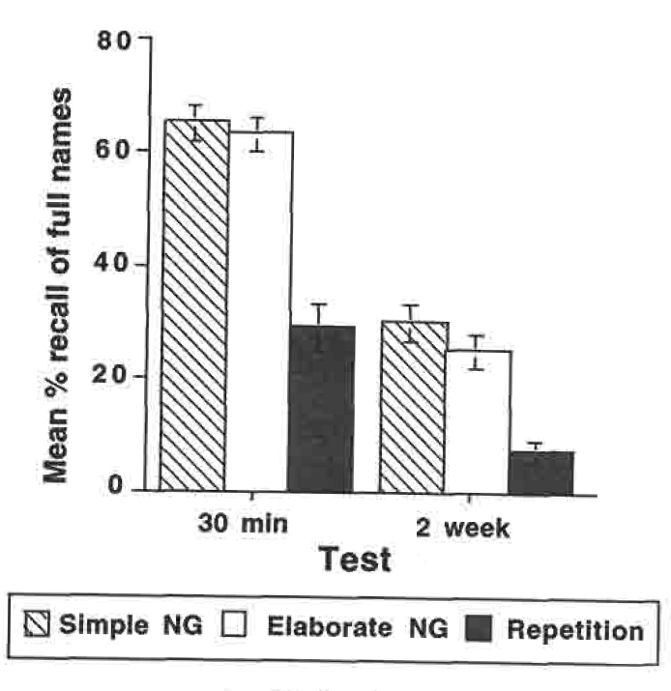
Eredmények
1. Egyszerű névjáték vs. összetett névjáték vs. ismétléses helyzet
szignifikáns különbség volt a tesztelések között mind a 3 névjáték esetében (p<0,001)
ismétléses helyzetben szignifikánsan gyengébben teljesítettek, mint a másik két feltétel esetén (p<0,001)
nem volt szignifikáns különbség az egyszerű és az összetett névjáték között (p>0,20)
nem a névvel való találkozás mennyisége növeli a tanulást, hanem az aktív előhívás!

Slide 12
öSSZEGZÉS
A NÉVJÁTÉK JÓ ESZKÖZ A NÉVTANULÁSRA
Hosszú távon is hatásos
A fő kulcs a diákok aktív bevonódása a játék
Kb . 11 főig a legideálisabb
AZ ELABORÁCIÓS JÁTÉK NEM MUTATOTT NAGYOBB HATÉKONYSÁGOT, MINT AZ EREDETI
De érdekesebb ezt játszani

Slide 13
Köszönjük
a
figyelmet!

